Slide 1
CP2: Semester opdracht

Slide 2

Opdracht
Er is een globaal conflict uitgebroken waar de supermachten strijden voor totale world domination! Jij wordt gevraagd door de intenationale rebelle beweging “Storm brigade” om geheime berichten te kunnen encoderen en decoderen in afbeelding. Zo kunnen ze via sociale media gewone afbeelding, zoals meme’s en andere foto’s, doorsturen naar elkaar maar met geheime communicatie in.
1
Secret Message

Slide 3
Opdracht
2
Secret Message
Embedded Secret Message

Slide 4
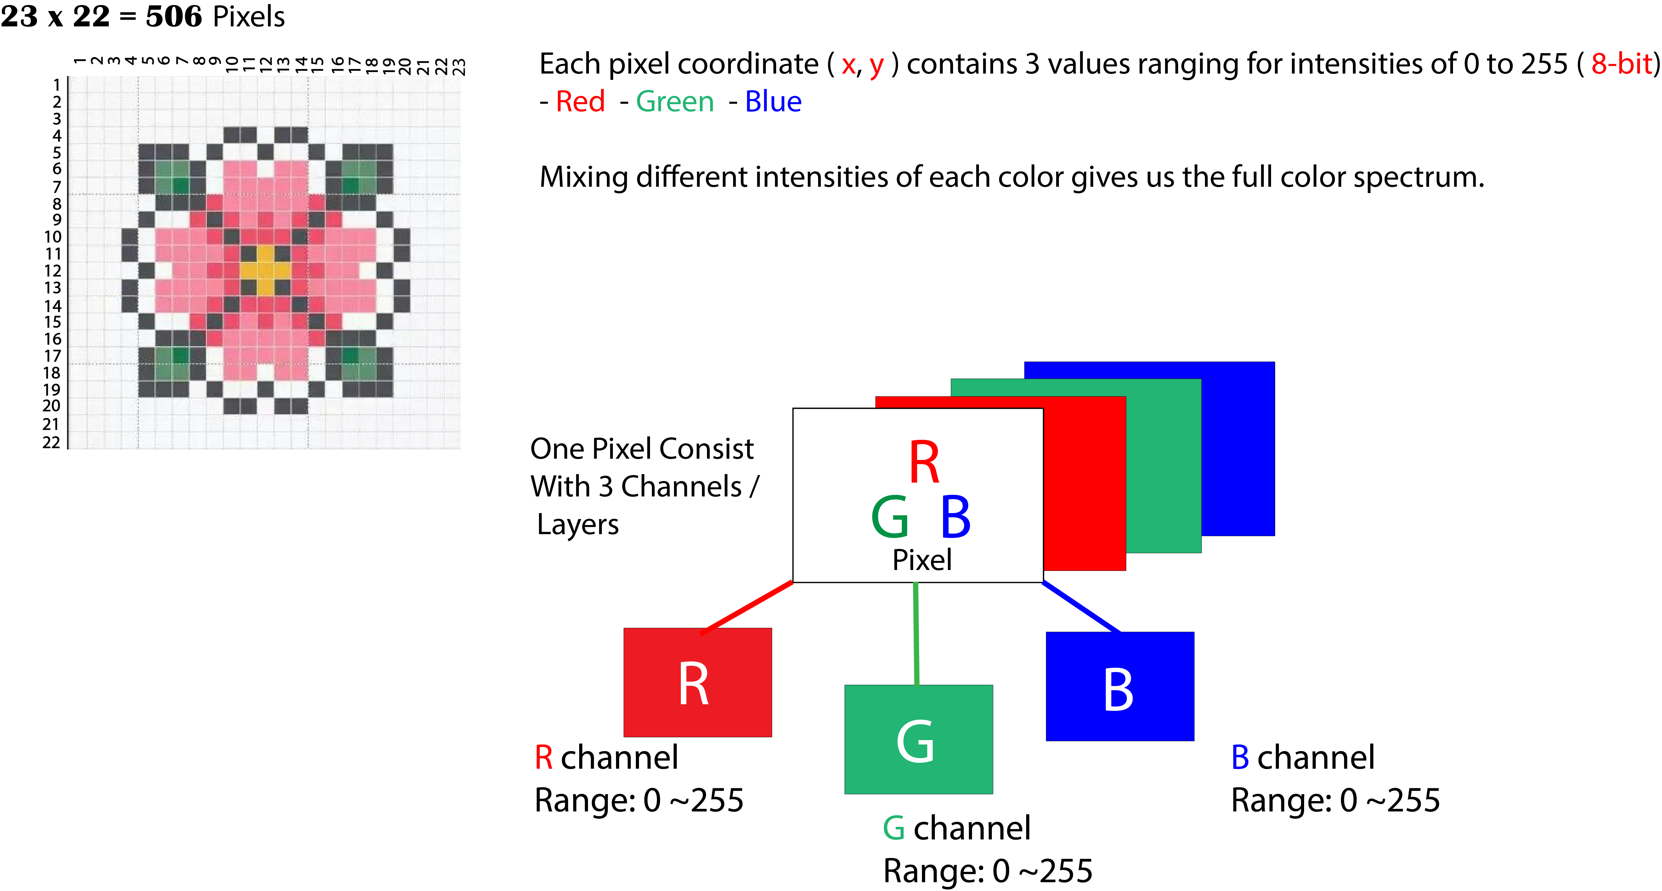
Opdracht

Slide 5
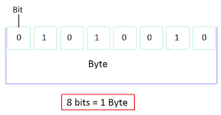







Opdracht
Iedere pixel heeft een R,G en B waarde van telkens 1 byte. Het geheime bericht wordt bit per bit ge-encodeerd in de LSBs van de pixels!
“Secret Message*”
Char S → 01010011
PIXEL 1
PIXEL 2
PIXEL 3
PIXEL 4
LSB
R: 1011010 G: 0001101 B: 0000110
R: 1011011 G: 0001100 B: 0000110
R: 1011011 G: 0001101 B: 0000111

Slide 6
Opdracht
Sluit iedere secret message af met een speciaal teken Bijvoorbeeld ‘*’
Zo weet je tot waar de secret message loopt!

Slide 7
Opdracht
De programma invoer:
Toont de help ivm de commando’s
-c → compress
-s → de input text file containing the secret message
-i --> de input bmp file
-o --> output image name
Notes:
TODO

Slide 8
Opdracht
-d → decompress
En dan print de tekst uit het bericht (tot en met *)
-i --> input bmp die de secret message bevat
-o --> output text file waar het gedecodeerde bericht in komt

Slide 9
Opdracht
BMP File format
https://docs.fileformat.com/image/bmp/
https://www.youtube.com/watch?v=UaQjGziw71E

Slide 10
Opdracht
Beperking ivm met de bmp files:
Gebruik alleen maar vierkante bmp → maakt u het leven makkelijker
Gebruik 24-bit bmp files, ze kunnen gemaakt worden in paint!

Slide 11
Evaluatie
Onderdeel van PE (25%)
Deadline: (kalender) week 20: zondag 23/05/2021 In te dienen via Github
Puntenverdeling: (totaal op 20 punten)
Werking project: 10/20
Code efficiëntie: 4/20
Gebruik van Github op de correcte manier: 2/20
Eventuele uitbreidingen: 3/20
Bron vermelding: 1/20 (in de readme)
Modus Operandi
Je werkt minimum per 2 studenten
Er wordt samengewerkt via Github! (Ieder zijn commits!)
Notes:
i++ == i-=-1

